Slide 1
Chapitre 6 Protocole de redondance au premier saut « HSRP »
Module Switched Networks
3ème Année
2021/2022

Slide 2
Objectifs
Identifier les limites de la passerelle par défaut.
Décrire le principe de redondance au premier saut.
Citer les protocoles de redondance au premier saut.
Différencier les versions du protocole HSRP.
Décrire les notions de priorité HSRP et HSRP preemption.
Manipuler le protocole HSRP.

Slide 3
Partie 1 Les limites de la passerelle par défaut

Slide 4
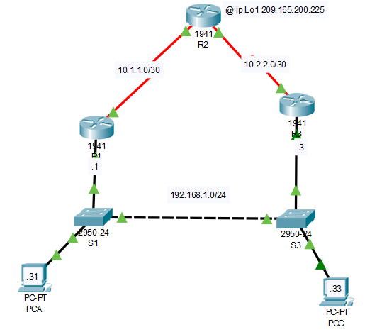
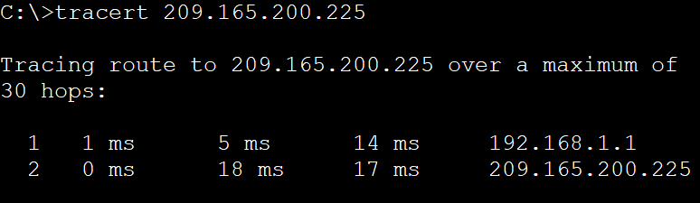

Limitation de la passerelle par défaut (1/3)
Figure 1
Figure 2
R3
R1
Dans un réseau commuté, chaque périphérique reçoit une seule passerelle par défaut.
Il n'est pas possible de configurer de passerelle secondaire, même si un deuxième chemin existe pour réacheminer les paquets en dehors du segment local.
PC_A
@ip 192.168.1.31
Passerelle par défaut 192.168.1.1
PC-C
@ip 192.168.1.33
Passerelle par défaut 192.168.1.3

Slide 5
Limitation de la passerelle par défaut (2/3)
Figure 1
Figure 2
R3
R1
Dans cette figure, R1 est responsable du routage des paquets en provenance de PC_A (voir Figure 2)
Les périphériques finaux sont généralement configurés avec une seule adresse IP pour une passerelle par défaut.
.
PC_A
@ip 192.168.1.31
Passerelle par défaut 192.168.1.1
PC-C
@ip 192.168.1.33
Passerelle par défaut 192.168.1.3

Slide 6
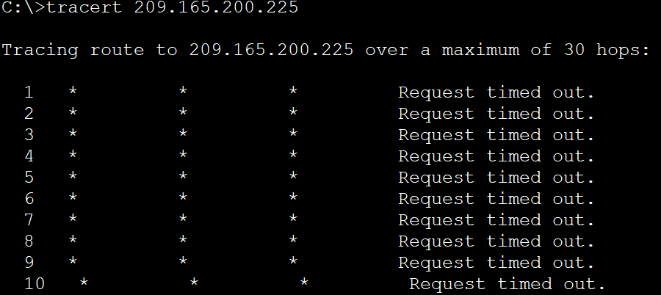
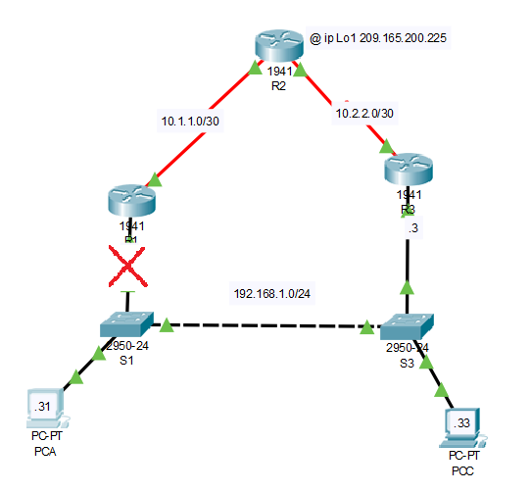

Limitation de la passerelle par défaut (3/3)
Figure 2
Figure 1
Si:
1. L’adresse IP de la passerelle par défaut n'est pas disponible ou bien,
2. Le routeur R1 est en panne ou bien,
3. La liaison entre R1 et S1 est inaccessible.
Le périphérique local PC-A est incapable d'envoyer les paquets en dehors du segment de réseau local

Slide 7
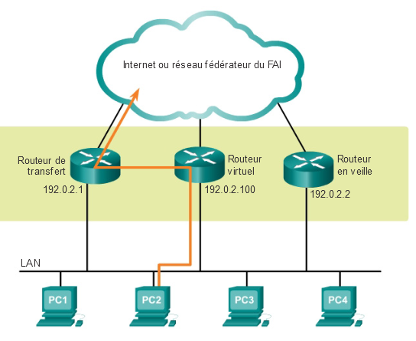
Redondance de routeur (1/2)
L'un des moyens permettant d'éliminer un point de défaillance unique au niveau de la passerelle par défaut consiste à implémenter un routeur virtuel
Plusieurs routeurs sont configurés pour un fonctionnement conjoint, de manière à présenter l'illusion d'un routeur unique au regard des hôtes du LAN
En partageant une adresse IP et une adresse MAC, plusieurs routeurs peuvent jouer le rôle d'un routeur virtuel unique.
L’adresse IP du routeur virtuel est configurée comme passerelle par défaut pour les périphériques finaux sur un segment IP spécifique.

Slide 8
Redondance de routeur (2/2)
Les périphériques transmettent le trafic à l’adresse du routeur virtuel. Le routeur physique qui réachemine ce trafic est transparent pour les périphériques hôtes.
Un protocole de redondance de premier saut (FHRP) offre le mécanisme nécessaire pour déterminer quel routeur doit être actif dans le réacheminement du trafic
La capacité d'un réseau à effectuer une reprise dynamique après la défaillance d'un périphérique jouant le rôle de passerelle par défaut est appelée « redondance au premier saut ».
FHRP « First-Hop Redundancy Protocol »

Slide 9
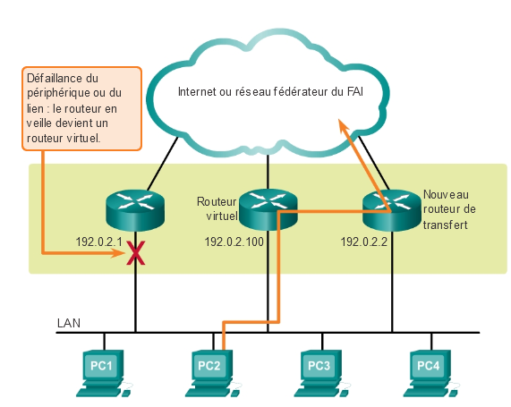
Étapes relatives au basculement du routeur
Lorsque le routeur actif est défaillant, le protocole de redondance définit le rôle de routeur actif « active» pour le routeur en veille « standby » . Voici la procédure en cas de défaillance du routeur actif :
1. Le routeur en veille « standby » cesse de voir les messages Hello du routeur de transfert « active» .
2. Le routeur en veille assume le rôle du routeur de transfert.
3. Étant donné que le nouveau routeur de transfert prend en charge l'adresse IP et l'adresse MAC du routeur virtuel, les périphériques hôtes ne perçoivent aucune interruption de service.

Slide 10
Partie 2 Les protocoles de redondance au premier saut

Slide 11
Les protocoles de redondance au premier saut (1/2)
Protocole HSRP (Hot Standby Router Protocol) : protocole FHRP propriétaire de Cisco, conçu pour permettre le basculement transparent d'un périphérique IPv4 au premier saut.
le périphérique actif est celui qui est utilisé pour le routage des paquets ;
le périphérique en veille est celui qui prend le relais en cas de défaillance du périphérique actif ou lorsque certaines conditions prédéfinies sont réunies.
La fonction du routeur en veille HSRP est de surveiller l'état de fonctionnement du groupe HSRP et de prendre rapidement la responsabilité du réacheminement des paquets lorsque le routeur actif est défaillant.
HSRP pour IPv6 : protocole FHRP propriétaire Cisco offrant la même fonctionnalité que le protocole HSRP, mais dans un environnement IPv6

Slide 12
Les protocoles de redondance au premier saut (2/2)
Protocole VRRPv2 (Virtual Router Redundancy Protocol version 2) : protocole non propriétaire qui affecte dynamiquement la responsabilité d'un ou de plusieurs routeurs virtuels aux routeurs VRRP d'un réseau local IPv4.
un routeur est choisi comme routeur virtuel principal, les autres servant de routeurs de secours en cas de défaillance de celui-ci.
VRRPv3 : protocole offrant la capacité de prendre en charge les adresses IPv4 et IPv6. il est plus évolutif que VRRPv2.
Protocole GLBP (Gateway Load Balancing Protocol) : protocole FHRP propriétaire Cisco qui protège le trafic de données en provenance d'un routeur ou d'un circuit défaillant, tel que HSRP et VRRP, tout en permettant un équilibrage de la charge (également appelé partage de charge) au sein d'un groupe de routeurs redondants.
GLBP pour IPv6 : protocole FHRP propriétaire Cisco offrant la même fonctionnalité que le protocole GLBP, mais dans un environnement IPv6

Slide 13
Les versions du protocole HSRP
Version | Numéro groupe | Adresses Multicast | Adresse MAC du groupe virtuel
HSRP V1 (par défaut) | 0 - 255 | 224.0.0.2 | 0000.0C07.AC00 -0000.0C07.ACFF
HSRPV2 | 0 - 4095 | 224.0.0.102 or FF02::66 | IPv4 0000.0C9F.F000- 0000.0C9F.FFFF IPv6 0005.73A0.0000-0005.73A0.0FFF
NB: Le numéro de groupe à utiliser au niveau de notre workshop est égale à 1

Slide 14
Etats du routeur HSRP
Etats | Définition
Initial | Cet état indique que HSRP n'est pas exécuté. Cet état est généré par une modification de configuration ou quand une interface devient disponible pour la première fois.
Learn | Le routeur n’a pas encore appris son adresse IP virtuelle, ni reçu de messages «hello». Le routeur est en attente d’un message du routeur actif.
Listen | Le routeur connait son adresse IP virtuelle mais n’est ni le routeur actif, ni standby et attend un message de ceux-ci.
Speak | Le routeur participe à l’élection du routeur actif et émet les messages «hello» périodiques.
Standby | Le routeur est candidat pour devenir le prochain routeur actif et envoi des messages «hello» périodiques.
Active | Le routeur est la passerelle active et route le trafic destiné à l’adresse MAC virtuelle du groupe.

Slide 15
Temporisateurs Hello
Les routeurs HSRP « active » et « standby » envoient des paquets « hello » à l'adresse de multidiffusion du groupe HSRP toutes les 3 secondes par défaut. « hellotime ».
Le routeur « standby » devient « active » s'il ne reçoit pas de message hello du routeur actif après 10 secondes. « holdtime »
Vous pouvez diminuer ces délais pour accélérer le basculement ou la préemption. Cependant, pour éviter une utilisation accrue du CPU et des changements inutiles d'état de secours (standby), ne réglez pas le « hellotime ». en dessous de 1 seconde ou le « holdtime » en dessous de 4 secondes.

Slide 16
La priorité et la préemption HSRP (1/2)
Le rôle des routeurs « active » et « standby » est déterminé lors d’un processus d’élection de HSRP.
Le protocole HSRP utilise la priorité pour la sélection des routeurs « active » et « standby » .
Le routeur associé à la priorité HSRP la plus élevée devient le routeur « active ».
La valeur de la priorité peut être 0 à 255. La valeur par défaut est 100.
Si la priorité est identique, le routeur avec l'adresse IPv4 la plus élevée devient le routeur actif.
Pour fixer la valeur de la priorité HSRP d'un routeur, utiliser cette commande en mode de configuration interface:
standby [group-number] priority [priority-value]

Slide 17
La priorité et la préemption HSRP (2/2)
La préemption est la capacité d'un routeur HSRP à déclencher le processus de réélection.
Lorsque la préemption est activée, un routeur qui se met en ligne avec une priorité HSRP plus élevée assume le rôle du routeur actif.
Pour forcer un nouveau processus d'élection HSRP, la préemption doit être activée en utilisant cette commande en mode de configuration interface:
standby [group-number] preempt.

Slide 18
Partie 3 : Configuration HSRP

Slide 19
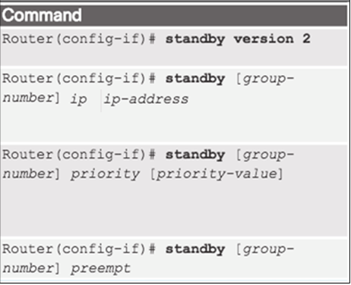
HSRP: Commandes de Configuration
Étape 1. Activer la version 2 du protocole HSRP .
Étape 2. Configurer l'adresse IP virtuelle pour le groupe.
Étape 3. Configurer la priorité du routeur actif pour qu'elle soit supérieure strictement à 100 (la valeur par défaut).
Étape 4. Configurer le routeur actif pour qu'il soit prioritaire sur le routeur standby dans les cas où le routeur actif est mis en service après le routeur standby.
Notes:
4.3 – First Hop Redundancy Protocols
4.3.3 – HSRP Configuration
4.3.3.1 – HSRP Configuration Commands

Slide 20
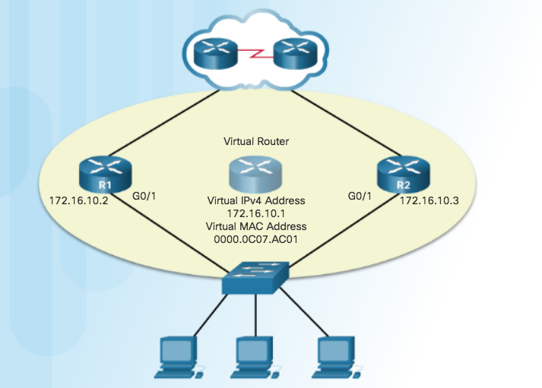
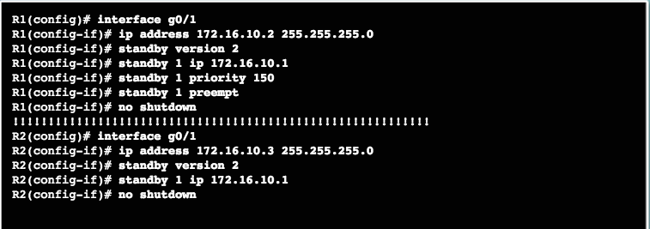
Exemple de Configuration HSRP
Notes:
4.3 – First Hop Redundancy Protocols
4.3.3 – HSRP Configuration
4.3.3.2 – HSRP Sample Configuration

Slide 21
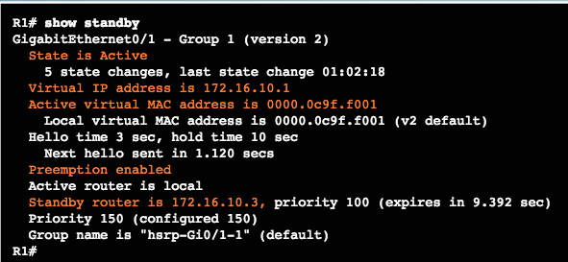
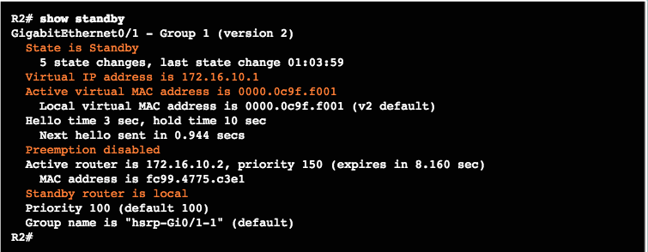
Vérification HSRP
L’adresse IP et L’adresse MAC du groupe Virtuel
« Preempt »est activée uniquement sur le routeur actif « R1 »
Priorité est configurée uniquement à 150 sur le
routeur active « R1 »
« R2 » garde la valeur par défaut 100
« Hello Time » et « Hold Time » sont synchrones entre R1 et R2
Notes:
4.3 – First Hop Redundancy Protocols
4.3.3 – HSRP Configuration
4.3.3.3 – HSRP Verification

Slide 22
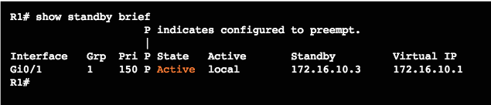
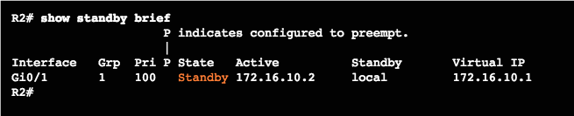
Vérification HSRP
Notes:
4.3 – First Hop Redundancy Protocols
4.3.3 – HSRP Configuration
4.3.3.3 – HSRP Verification

Slide 23

Fin Chapitre

